Slide 1
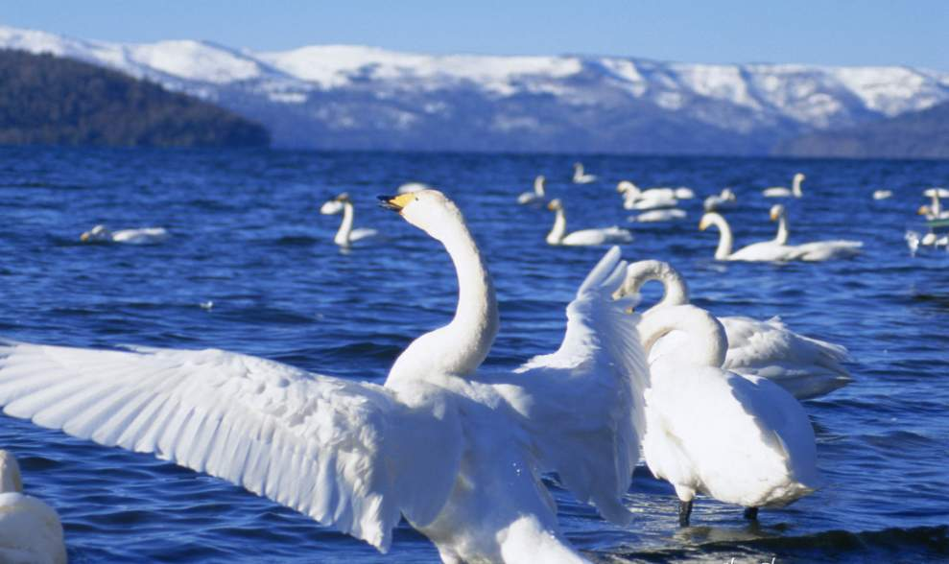

Slide 2
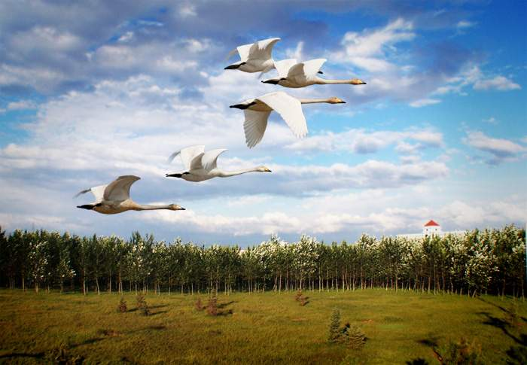

Slide 3
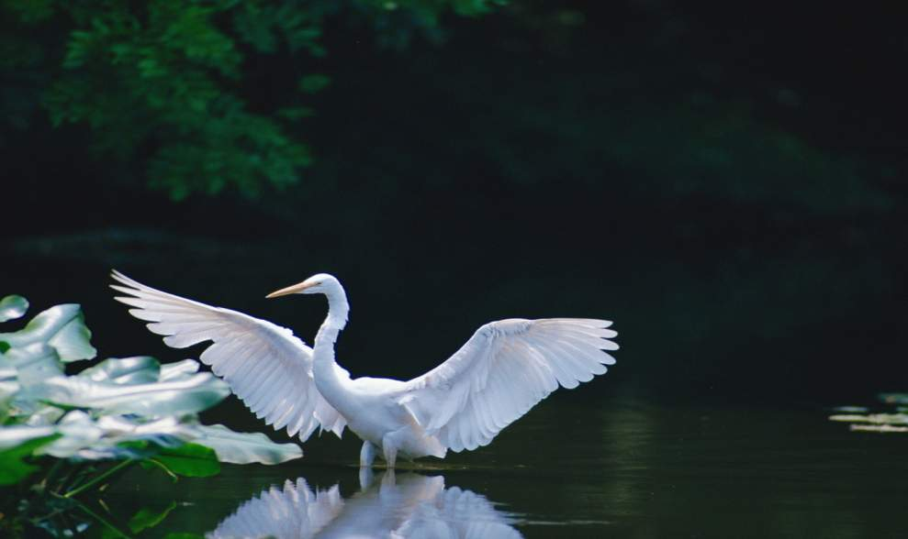
看了图片，说说天鹅给你留下了什么印象？
今天我们就来了解一位老人讲述天鹅的故事。

Slide 4
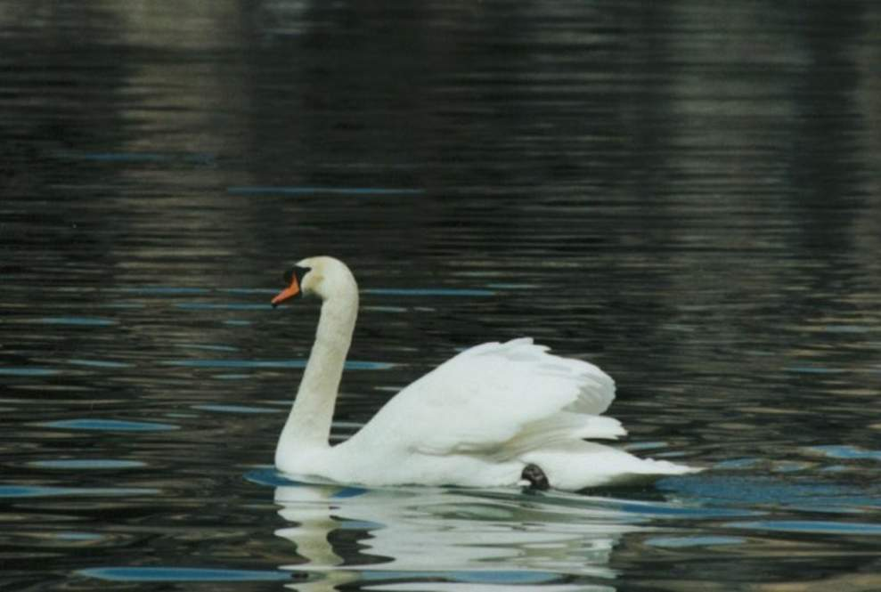
天鹅的故事

Slide 5

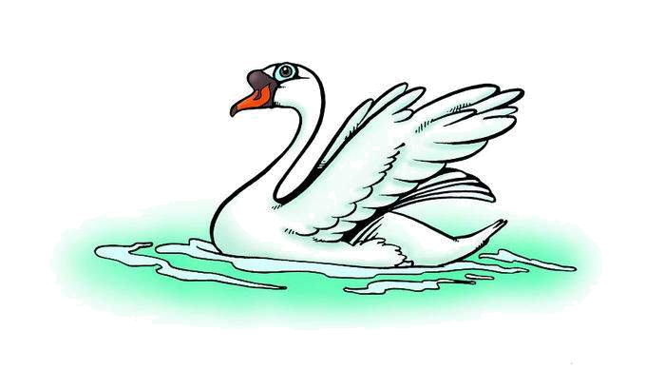
认一认
jié
cháo
huò
ténɡ
tā
杰
潮
获
腾
塌
杰出
潮湿
收获
腾飞
塌陷

Slide 6
认一认
yuán
xù
kuò
hào
ánɡ
缘
续
扩
号
昂
缘故
续集
扩大
号码
昂贵

Slide 7

读一读
好奇 湖畔 胸脯 颤动
沼泽 塌陷 边缘 结束

Slide 8
请同学们大声读课文，想一想：课文主要讲了关于天鹅的什么故事？
一群天鹅为了生存，在一只老天鹅的带领下，用自己的身体破冰的故事。

Slide 9
讨论交流分段并概括段意。
第一段（1）：“我”到俄罗斯老人斯杰潘家做客。
第二段（2～７）：斯杰潘老人讲一群天鹅在一只老天鹅行动的感召下，用身体破冰的故事。
第三段（8）：斯杰潘老人讲完故事后的感慨，说明他为什么再也没有动用过猎枪的原因。

Slide 10

小组交流
（1）自由读课文，找出具体描写天鹅破冰情景的部分。
（2）小组合作学习，画出自己深受感动的词句，体会天鹅的精神并有感情地朗读这些句子。

Slide 11
读一读
突然，一只个儿特别大的老天鹅腾空而起，可是它并没有飞走，而是利用下落的冲力，像石头似的让自己的胸脯和翅膀重重地扑打在冰面上。经过这沉重的一击，镜子般的冰面被震得颤动起来。接着是第二次，第三次……

Slide 12

考考你
这段话中的两个比喻句把什么比作什么？这样的比喻有什么好处？
把老天鹅比作石头，把冰面比作镜子。
“石头似的”说明老天鹅用力之重，简直是奋不顾身，“镜子般的冰面”不仅写出了冰面平滑和反光，也暗示了冰面虽厚但也是可以破裂的。

Slide 13
理解重点句
“这位顽强的‘破冰勇士’沿着冰窟窿的边缘继续扑打着，水面在慢慢扩大。”
“破冰勇士”指谁？为什么说它很顽强？
“破冰勇士”指老天鹅。说它顽强是因为它不怕疼痛，不怕牺牲，用自己的身体和生命连续不断地扑打着冰面。

Slide 14
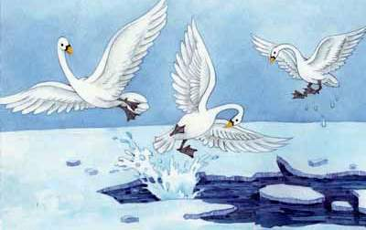
讨论
如果你就是其中的一只天鹅，你亲眼目睹这么一只老天鹅用自己的血肉之躯、用自己的生命在一次、两次、无数次地扑打冰面，你会怎么想？你又会怎么做？
看到天鹅们集体破冰的场面，你有什么体会呢？

Slide 15
在天鹅们齐心协力、奋不顾身的努力下，小小的冰窟窿终于变成了一块很大的水面，天鹅们这时在做什么呢？
它们昂着头，挺着胸，在水里游动着，捕食着鱼虾，不时发出阵阵胜利的欢呼声：“克噜—克哩—克哩！”
读一读

Slide 16
课文五、六、七小节生动地再现了一群天鹅为了生存，在一只老天鹅的行动感召下，用自己的身体破冰的神奇壮观的场面，我们的心灵被深深地震撼了，就像我读了这篇课文迫切地想介绍给同学们一样，你们也一定想告诉别人。下面我们分小组练习复述。

Slide 17
同学们，我们读了这篇课文就被天鹅们舍身破冰的故事感动了，我想亲眼目睹这一切的斯杰潘老人，他的感受一定更深，找出来读读。
我当时离它们才三四十米，双手端着上了子弹的猎枪，可是，我却把枪挂到肩头，悄悄地离开了湖岸。

Slide 18
老人为什么没向天鹅开枪，却把枪挂在了肩头，悄悄地离开呢？如果你是这位老人，此刻你会想些什么呢？
因为老人目睹了天鹅为了生存，用身体和生命为代价，英勇破冰的动人场面，而从心里喜爱天鹅。

Slide 19
课文小结
鸟儿是可爱的、富有灵性的，斯杰潘老人用自己经历的故事告诉我们，用自己的言行来影响着我们。爱护动物，保护自然环境，人人有责。请每一位同学在纸上写一句具有号召性的标语来教育和影响周围的人。

Slide 20
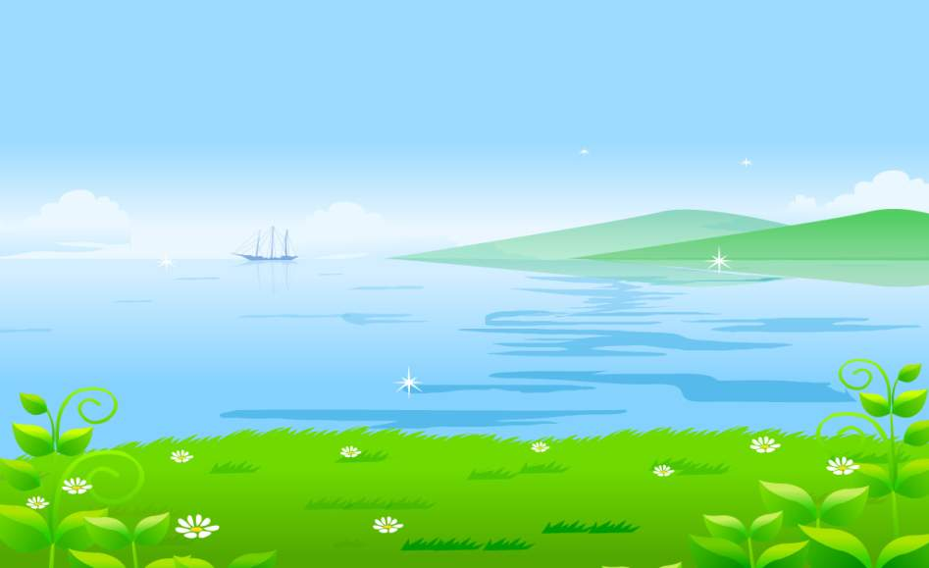
谢谢

